Slide 1
객체지향 프로그래밍 및 실습
11주차. Files, I/O Streams, NIO and XML Serialization

Slide 2
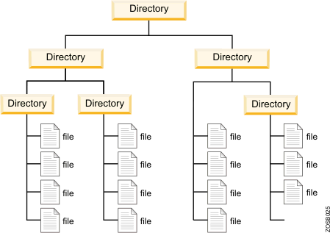
1. File system
What is File system?
File은 데이터를 보관하는 방식
File System은 File 데이터를 관리 및 접근 할 수 있도록 보관 또는 조직하는 체제
UNIX 시스템의 파일 시스템 - 트리 구조

Slide 3
1. File system
파일의 접근 방법
파일 경로
/dev/file.c
C:\User\Documents
./../file.c
절대 경로
대한민국 서울특별시 송파구 …
C:\ProgramFiles/Java11/java.exe
/var/opt/www/file - 최상위 디렉토리 부터 나아가는 방식
상대 경로
내 오른쪽 집의 윗집의 …
./var/file.c
../bin/Main.class - ‘나(프로세스)＇라는 대상을 기준으로 나아가는 방식
.. -> 상위 디렉토리
. -> 현재 디렉토리

Slide 4
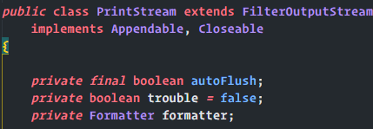
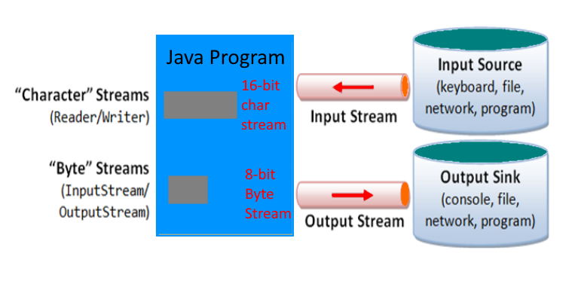
2. Files and I/O Streams
Stream
데이터를 연속적으로 시퀸셜하게 버퍼를 사용한 입출력
System.out.println -> PrintStream 클래스

Slide 5
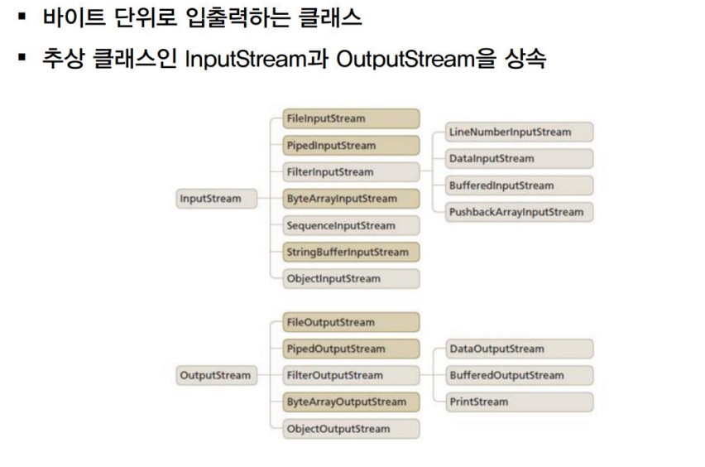
2. Files and I/O Streams

Slide 6
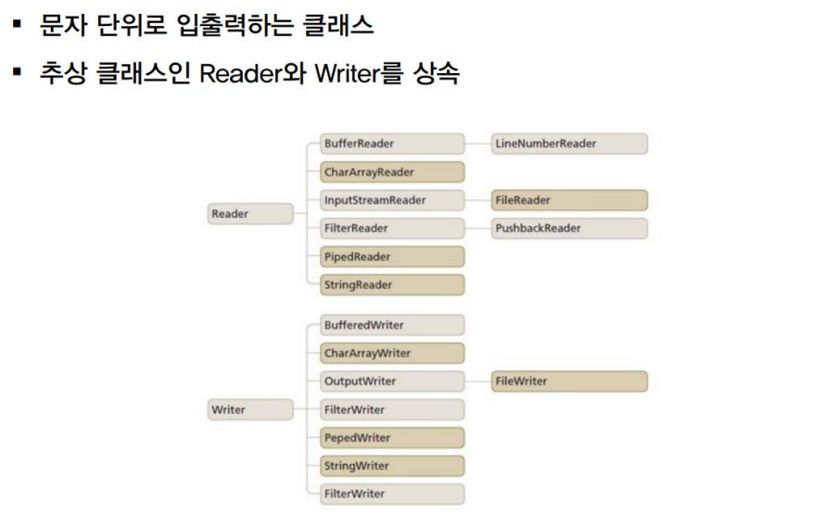
2. Files and I/O Streams

Slide 7
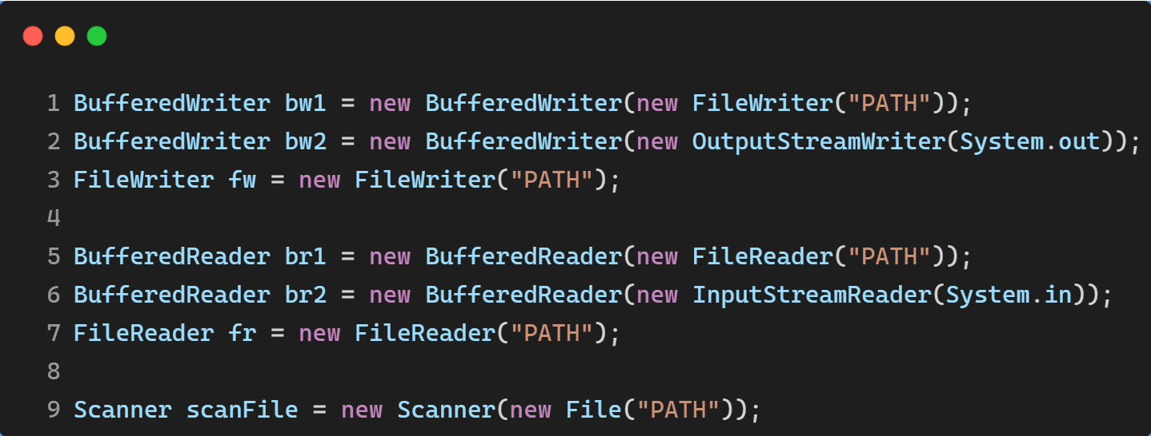
2. Files and I/O Streams
다양한 방식으로의 사용
Stream은 다양한 객체와 사용될 수 있다.
상황에 따라 적절히 사용할 객체를 선정하는 것이 중요

Slide 8
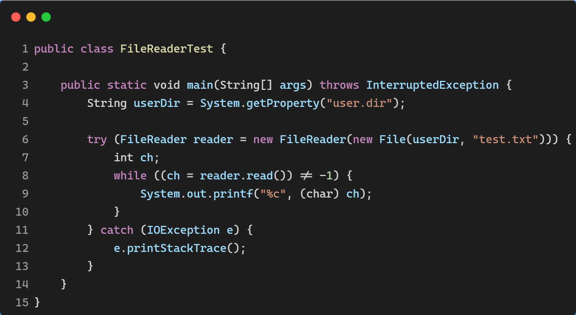
2. Files and I/O Streams
FileReader 사용해보기 – 가장 기본적인 방법

Slide 9
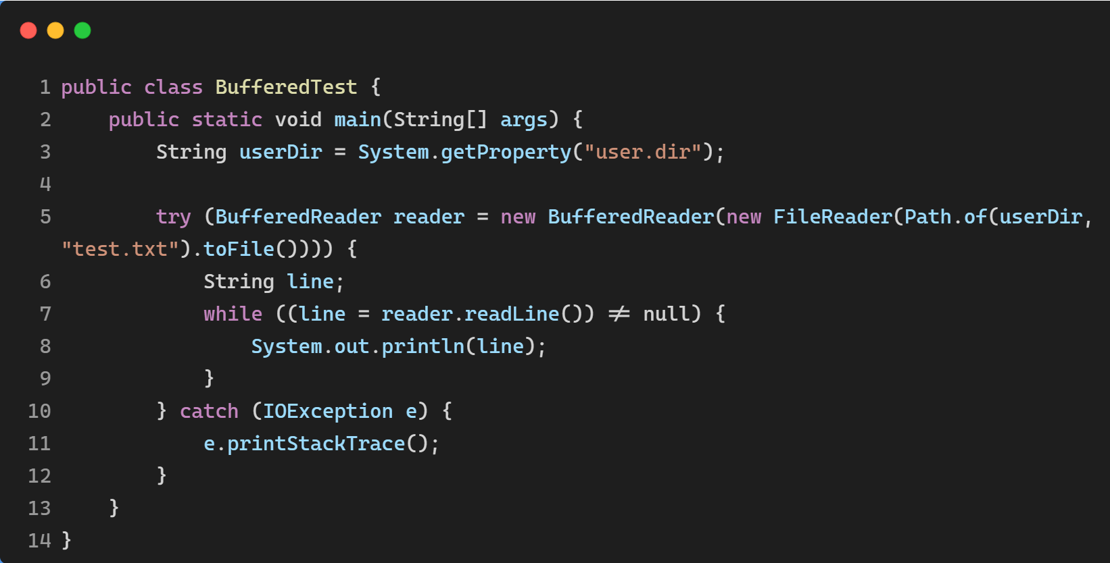
2. Files and I/O Streams
FileReader 사용해보기 – BufferedReader와 결합

Slide 10
2. Files and I/O Streams
실습 문제 1
User directory에 위치한 problem1.txt를 읽어서,
각 라인 마다의 수를 더하고
각 라인의 합을 모두 곱하여 출력해보자.
예시)
3 7 5 4 2 (더하면 21)
3 8 7 4 6 (28)
9 7 8 4 1 (29)
출력 => 21*28*29 = 17052
problem1.txt 내용
1 3 4 7 0 3 5 7 6 5 2 3 5
9 8 5 4 6 0 1 3 5 4 6 8 7
0 3 5 7 4 1 8 9 5 3 6 4 2

Slide 11
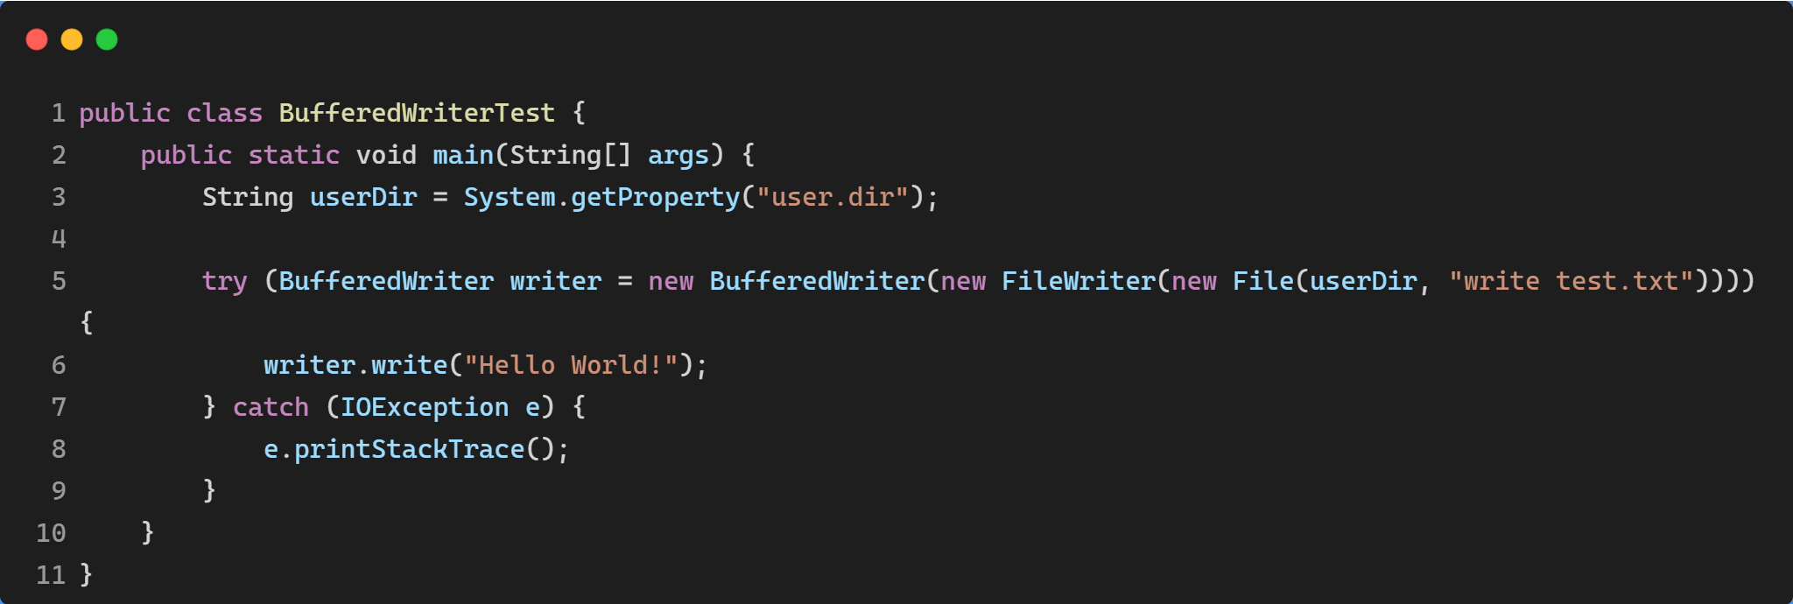
2. Files and I/O Streams
FileWriter 사용해보기 – BufferedWriter와 결합

Slide 12
2. Files and I/O Streams
실습 문제 2
실습 문제 1을 약간 개조해보자.
실습 문제 1에서 입력된 문자열을 그대로 파일에 출력하고
아래에 답을 작성한다.
출력 파일명: Problem2.txt
예시)
[입력]
1 3 4 7 0 3 5 7 6 5 2 3 5
9 8 5 4 6 0 1 3 5 4 6 8 7
0 3 5 7 4 1 8 9 5 3 6 4 2
[답]
250

Slide 13
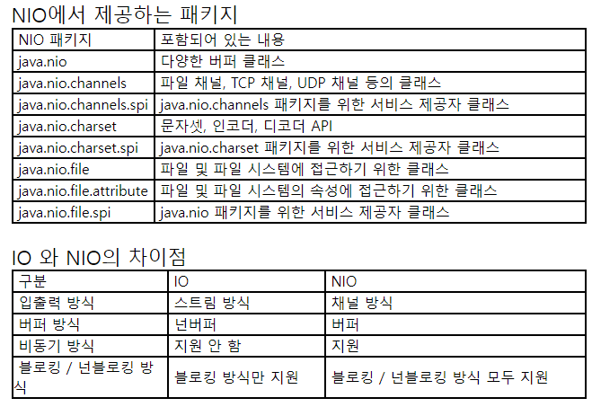
3. NIO
New-IO
java.io 클래스들의 입출력 성능 문제로 개발된 패키지

Slide 14
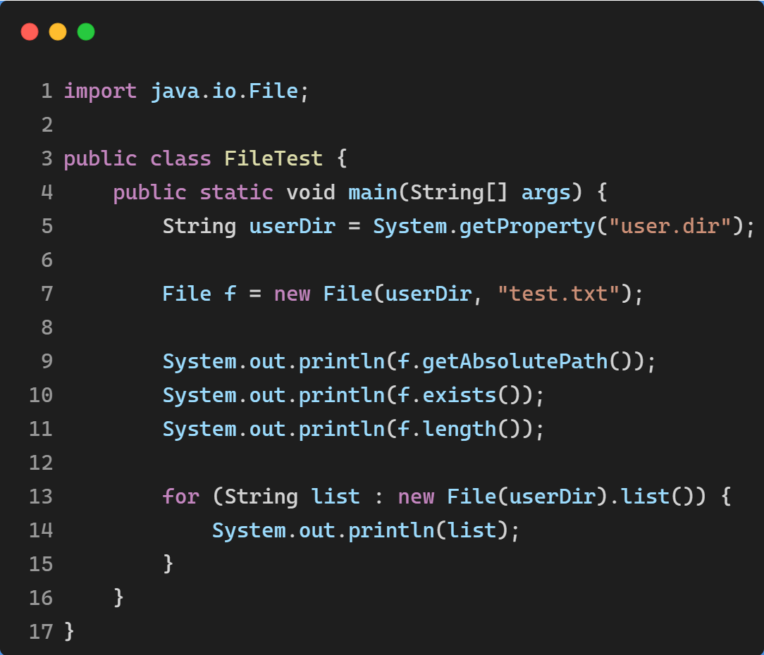
3. NIO
File 클래스
파일 시스템과 관련한 기능을 지원한다.

Slide 15
3. NIO
실습 문제 3
키보드로 입력 받아서 파일 이름을 바꿔주는 프로그램을 개발해보자.
test.txt hi.txt => test.txt를 hi.txt로 이름을 바꿔줘야함

Slide 16
4. XML Serialization
Serialization – 직렬화
특정 데이터구조나 객체가 담고 있는 정보를 다른 시스템에 전달하고 재구성 할 수 있도록 하는 것
List<Student> sList = new ArrayList<>();
sList.add(new Student(“name1”, “id”, age));
sList.add(new Student(“name2”, “id”, age));
sList.add(new Student(“name3”, “id”, age));
sList를 다른 시스템에 전송할 수 있는 방법이 있을까?
또는 저장해두었다가 나중에 꺼내 쓸 수 있을까?
이를 위한 방법이 serialization
Serialized된 데이터를 꺼내 쓰는 것이 Deserialization-역직렬화

Slide 17
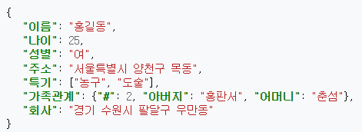
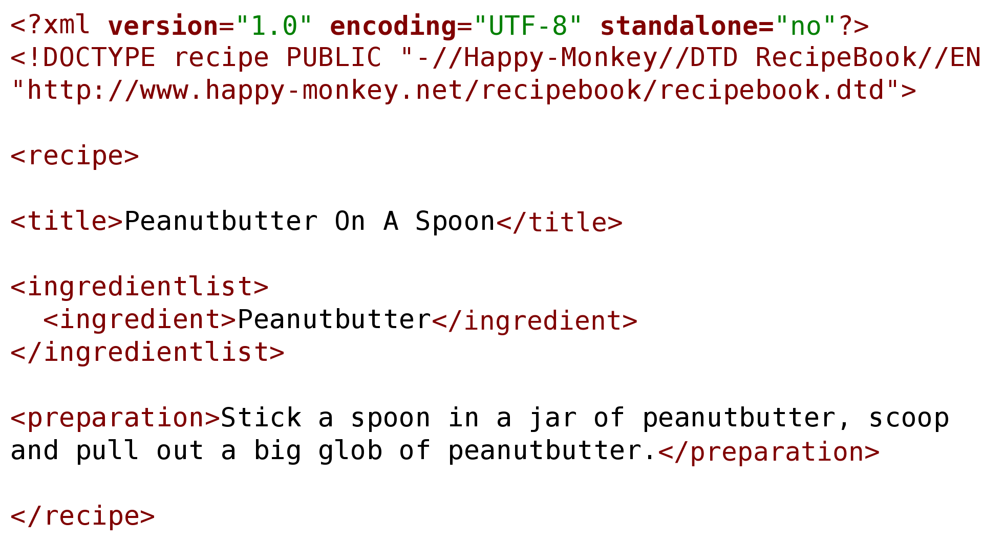
4. XML Serialization
직렬화를 위한 방법
JSON
XML을 대체하기 위해 나온 포멧
XML

Slide 18
4. XML Serialization
직렬화를 위한 방법
XML의 문법
기본 요소 = Element
<coffee>americano</coffee>
상위 및 하위 요소
<StudentList>
<Student>
<name>name1</name>
<id>201921166</id>
</Student>
<Student>
<name>name2</name>
<id>202215681</id>
</Student>
</StudentList>

Slide 19
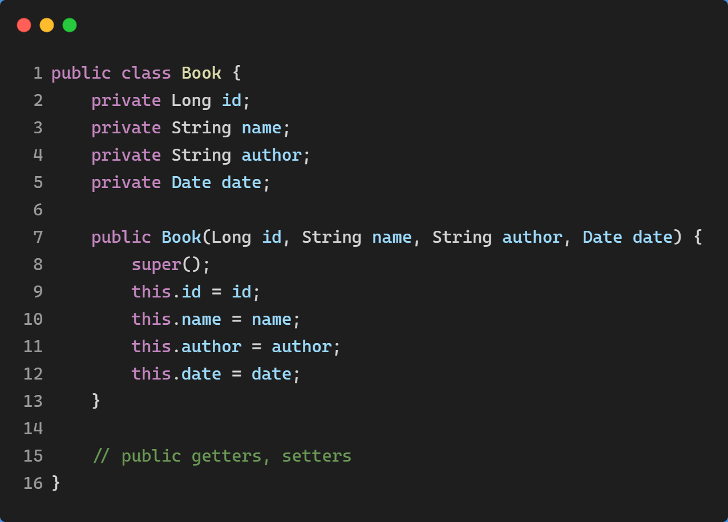
4. XML Serialization

Slide 20
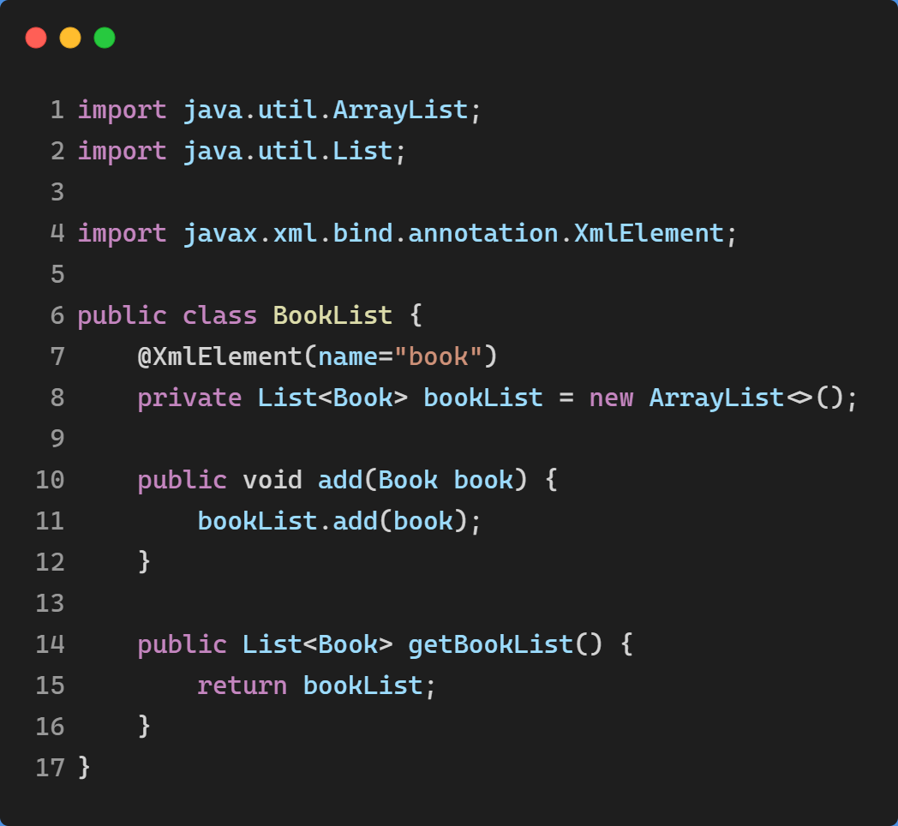
4. XML Serialization

Slide 21
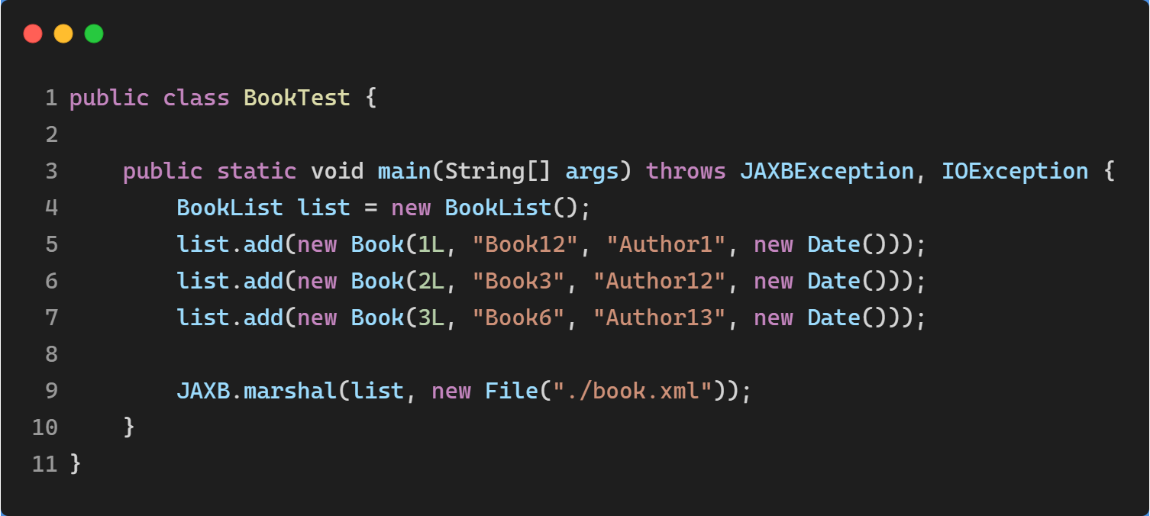
4. XML Serialization

Slide 22
4. XML Serialization
Marshal
Serialize의 다른 표현
Public instance variable 이나
Public getters, setter가 있는 필드에 대해서 직렬화 한다.

Slide 23
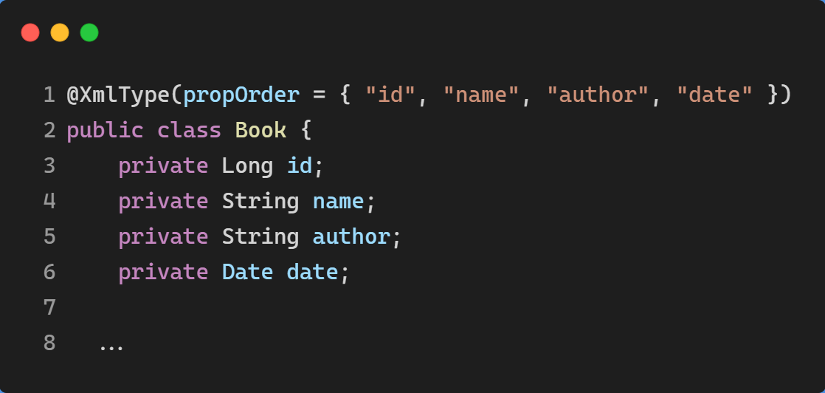
4. XML Serialization
다양한 어노테이션
XmlType propOrder -> 엘리먼트의 순서를 지정할 수 있음

Slide 24
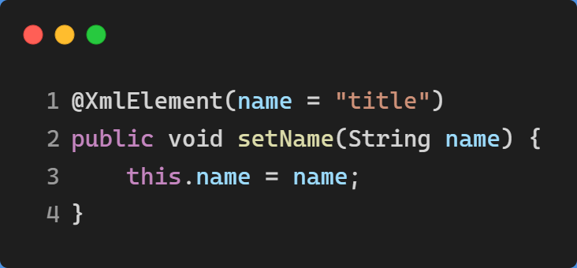
4. XML Serialization
다양한 어노테이션
Private 변수에 public setter가 있을 경우,
Setter 위에 XmlElement name을 지정할 경우 XML 상에서의 엘리먼트 이름을 변경 할 수 있다.

Slide 25
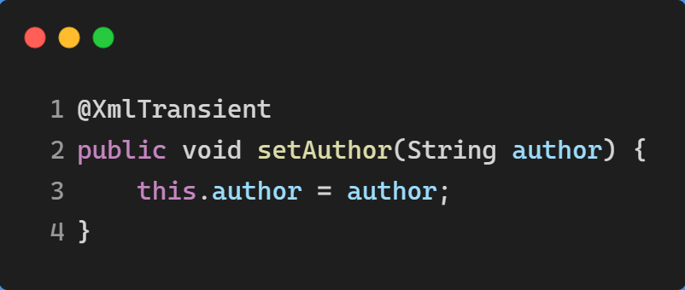
4. XML Serialization
다양한 어노테이션
Private 변수에 public setter가 있을 경우,
XmlTransient가 붙을 경우, 해당 필드가 직렬화 되지 않도록 할 수 있다.

Slide 26
4. XML Serialization
다양한 어노테이션
https://docs.oracle.com/javase/tutorial/jaxb/intro/
자세한 사항은 위 documentation 참조

Slide 27
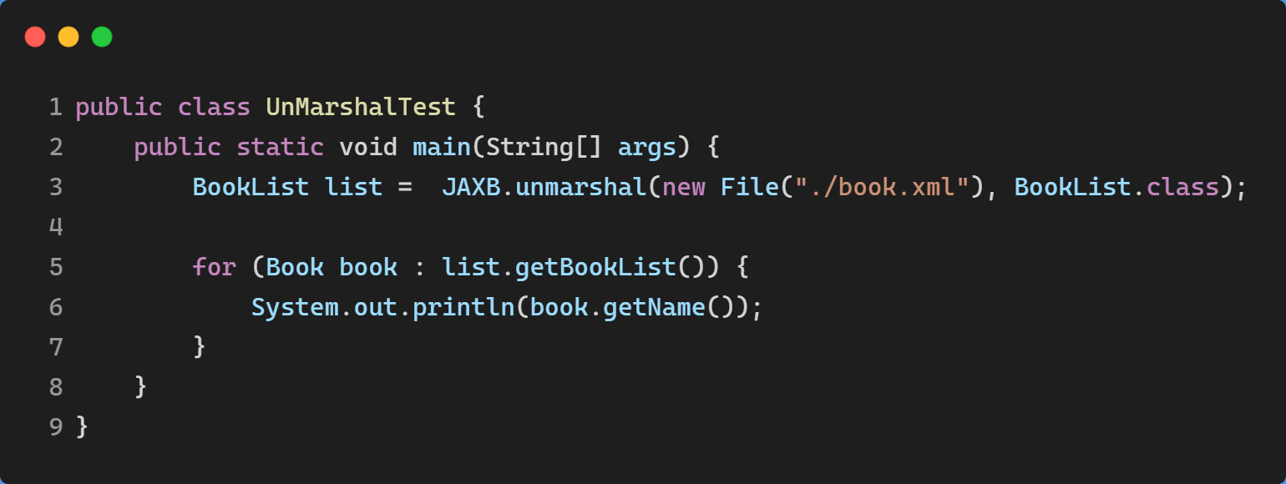
4. XML Serialization
XML 역직렬화

Slide 28
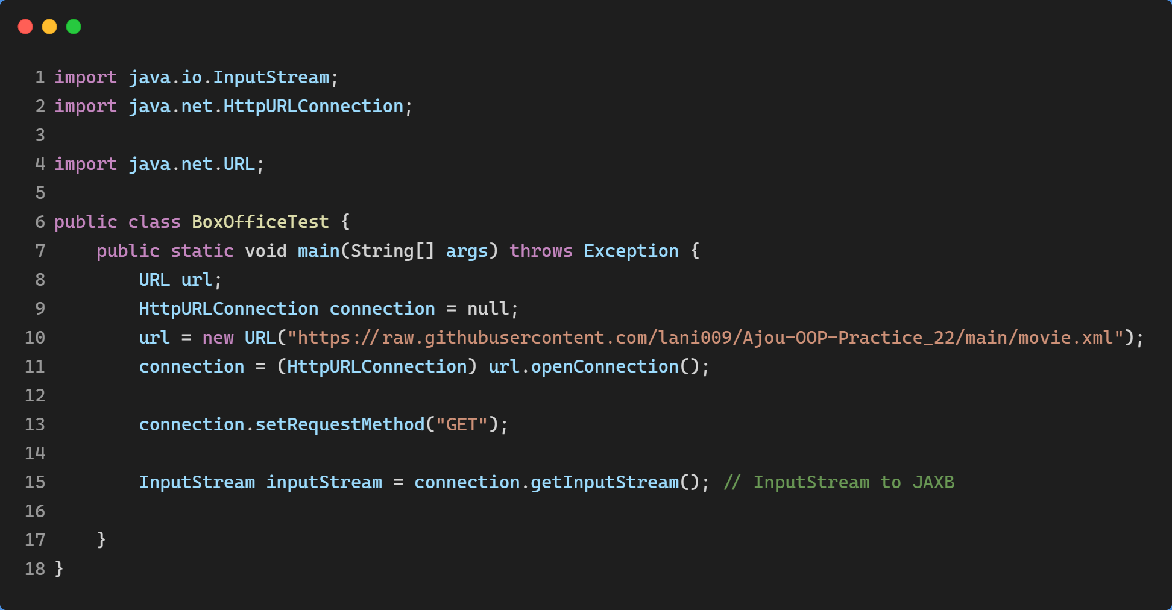
4. XML Serialization
실습 문제 4
네트워크를 통해 데이터 역직렬화 해보기
아래 코드는 인터넷에 있는 XML 파일에 대한 InputStream을 생성하는 역할

